Slide 1






Lama krotká
Vědecká charakteristika, životní cyklus a ekologický význam
ŘÍŠE
KMEN
TŘÍDA
ŘÁD
ČELEĎ
ROD
Živočichové
Strunatci
Savci
Sudokopytníci
Velbloudovití
Lama

Slide 2




Obsah prezentace
01
02
03
04
05
Anatomie a fyziologie
Přirozené prostředí
Chování stáda
Rozmnožování a vývoj
Význam a využití
Výšková pásma, klimatické podmínky a geografické rozšíření.
Sociální hierarchie, komunikace a obranné mechanismy.
Domestikace, produkce vlny a hospodářská role.
Klíčové tělesné parametry a fyziologická přizpůsobení.
Reprodukční cyklus, březost a péče o mláďata.

Slide 3

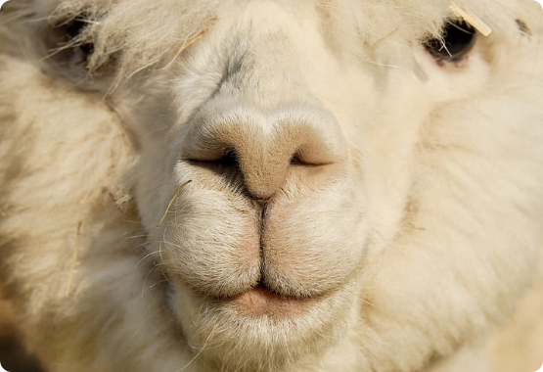
Anatomie a fyziologie
Morfologie těla: Výška v kohoutku dosahuje 110 až 130 cm, hmotnost dospělého jedince se pohybuje mezi 130 a 200 kg.
Adaptace krve: Unikátní oválný tvar červených krvinek a vysoká koncentrace hemoglobinu umožňují efektivní vázání kyslíku v řídkém vzduchu.
Trávicí trakt: Tříkomorový žaludek funguje na principu předžaludků, což umožňuje maximální zužitkování chudé, vysoce vláknité stravy.
Stavba končetin: Na rozdíl od pravých kopytníků mají pružné mozoly na spodní straně prstů, které neničí citlivý horský půdní kryt.

Slide 4

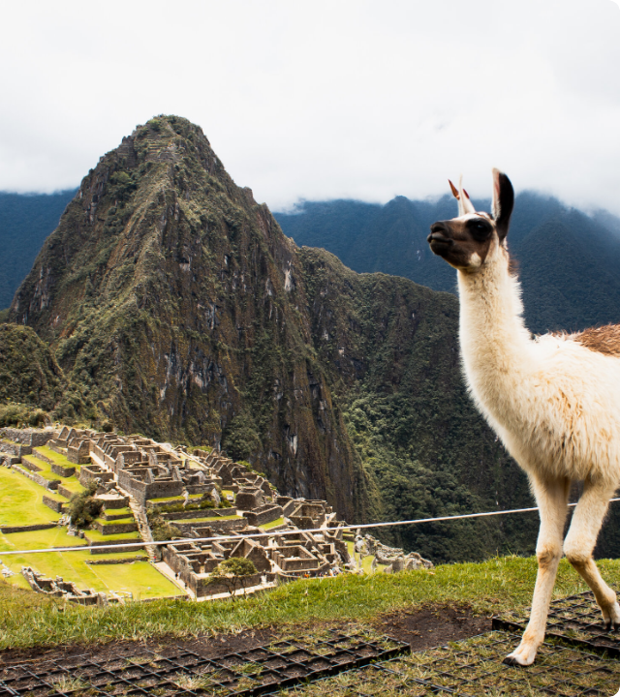
Přirozené prostředí
Výšková pásma: Původním biotopem jsou náhorní plošiny a travnaté oblasti And (Altiplano) ve výškách 3 000 až 4 800 m n. m.
Klimatická odolnost: Husté a vrstvené rouno poskytuje vynikající izolaci proti extrémním nočním mrazům, silnému větru i intenzivnímu slunečnímu záření.
Geografické rozšíření: Hlavní oblasti chovu se nacházejí na území států Peru, Bolívie, Chile, Ekvádoru a severozápadní Argentiny.

Slide 5


Chování stáda
Sociální hierarchie
Komunikace a teritorium
Lamy jsou vysoce společenská zvířata žijící v harémových skupinách. Stádo se obvykle skládá z jednoho dominantního samce, několika samic a jejich nedospělých mláďat.
Kromě akustických projevů, jako je jemné bzučení vyjadřující pohodu či varovný křik při nebezpečí, hraje klíčovou roli řeč těla (poloha uší, hlavy a ocasu).
Teritorium skupina vymezuje společnými hromadami trusu. Plivání žaludečních šťáv slouží výhradně ke stanovení pozice v hierarchii nebo k odehnání dotěrných jedinců.
Mimo rodinné skupiny vytvářejí dospívající samci dočasné mládenecké tlupy, kde si prostřednictvím herních soubojů budují postavení.

Slide 6
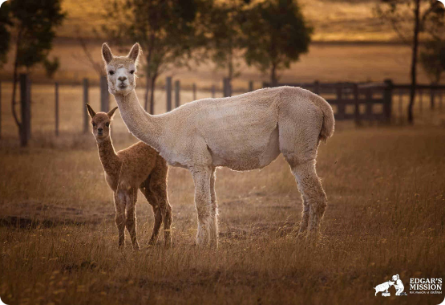
Rozmnožování a vývoj
Provokovaná ovulace: Samice nemá pevný estrální cyklus. K uvolnění vajíčka dochází až mechanickým drážděním při samotném páření.
Doba březosti: Trvá přibližně 350 až 360 dní (cca 11 měsíců). Samice rodí téměř výhradně jedno mládě (tzv. cria).
Průběh porodu: Porod probíhá vestoje, nejčastěji během teplého dopoledne. Tím je zajištěno, že mokré mládě stihne do chladné noci uschnout.
Vývoj mláděte: Mládě se staví na nohy do hodiny po porodu. Kojeno je 5 až 6 měsíců. Pohlavní dospělost nastává u samic ve 2 letech, u samců ve 3 letech.

Slide 7
Význam a využití
Nosiči nákladu: Tradičně unese dospělý samec 25 až 40 kg nákladu v extrémně strmých a kamenitých terénech, kde jiná zvířata selhávají.
Vlna a rouno: Srst poskytuje pevné, hřejivé a lehké vlákno bez obsahu lanolinu, což z něj činí vysoce hypoalergenní materiál.
Moderní chov: Vedle produkce masa a kůže se lamy globálně využívají v agroturistice, ekologickém spásání luk a jako terapeutická zvířata.

Slide 8
Závěr a zdroje
Odborná instituce / Zdroj | Zaměření a obsah publikovaných informací
Zoologická zahrada Praha | Biologie chovu, přirozená potrava, etologie a odchov mláďat v zajetí.
Česká zemědělská univerzita v Praze | Analýza užitkových vlastností velbloudovitých a historie domestikace.
Biologická encyklopedie BioLib.cz | Ucelený taxonomický systém, taxony a české vědecké názvosloví.

Slide 9




Zdroje obrázků
https://i1.pickpik.com/photos/457/840/16/alpaca-animal-head-fur-preview.jpg
Source: www.pickpik.com
https://images.squarespace-cdn.com/content/v1/5d85509bca8a740d1b4afd30/1591046047985-K9V97QCWOIKO6SVUJXJL/image-asset.jpeg
Source: hotspringsllamas.org
https://opensanctuary.org/wp-content/uploads/2021/12/1888799_10152630229755130_1365126526_o.jpeg
Source: opensanctuary.org
https://upload.wikimedia.org/wikipedia/commons/3/37/A_Quechua_girl_and_her_Llama.jpg
Source: en.wikipedia.org

